Slide 1
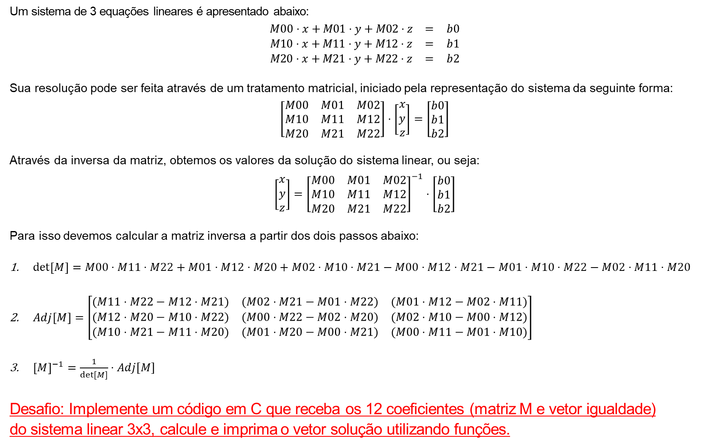
Um sistema de 3 equações lineares é apresentado abaixo:
$$\begin{matrix}M00⋅x+M01⋅y+M02⋅z & = & b0 \\ M10⋅x+M11⋅y+M12⋅z & = & b1 \\ M20⋅x+M21⋅y+M22⋅z & = & b2\end{matrix}$$
Sua resolução pode ser feita através de um tratamento matricial, iniciado pela representação do sistema da seguinte forma:
$$\left[\begin{matrix}M00 & M01 & M02 \\ M10 & M11 & M12 \\ M20 & M21 & M22\end{matrix}\right]⋅\left[\begin{matrix}x \\ y \\ z\end{matrix}\right]=\left[\begin{matrix}b0 \\ b1 \\ b2\end{matrix}\right]$$
Através da inversa da matriz, obtemos os valores da solução do sistema linear, ou seja:
$$\left[\begin{matrix}x \\ y \\ z\end{matrix}\right]={\left[\begin{matrix}M00 & M01 & M02 \\ M10 & M11 & M12 \\ M20 & M21 & M22\end{matrix}\right]}^{−1}⋅\left[\begin{matrix}b0 \\ b1 \\ b2\end{matrix}\right]$$
Para isso devemos calcular a matriz inversa a partir dos dois passos abaixo:
$\det\left[M\right]=M00⋅M11⋅M22+M01⋅M12⋅M20+M02⋅M10⋅M21−M00⋅M12⋅M21−M01⋅M10⋅M22−M02⋅M11⋅M20$
$Adj\left[M\right]=\left[\begin{matrix}(M11⋅M22−M12⋅M21) & (M02⋅M21−M01⋅M22) & (M01⋅M12−M02⋅M11) \\ (M12⋅M20−M10⋅M22) & (M00⋅M22−M02⋅M20) & (M02⋅M10−M00⋅M12) \\ (M10⋅M21−M11⋅M20) & (M01⋅M20−M00⋅M21) & (M00⋅M11−M01⋅M10)\end{matrix}\right]$
${\left[M\right]}^{−1}=\frac{1}{det⁡[M]}⋅Adj[M]$
Desafio: Implemente um código em C que receba os 12 coeficientes (matriz M e vetor igualdade)
do sistema linear 3x3, calcule e imprima o vetor solução utilizando funções.
Matriz M
Vetor igualdade
Vetor solução
(determinante de M)
(Matriz adjunta de M)

Slide 2
Refaça o código implementado anteriormente utilizando as seguintes diretrizes:
void GetDeterminant(M, det)
{
//Calcula determinante.
}
void GetAdj(M, adj)
{
//Preenche matriz adjunta.
}
void Multiply(M, b, sol)
{
//sol = M . b.
}
void GetInv(M, inv)
{
//Declara det e adj.
GetDeterminant(M, det);
GetAdj(M, adj);
//Preenche matriz inv.
}
void GetSolution(M, b, sol)
{
//Declara matriz inv;
GetInv(M, inv);
Multiply(inv, b, sol);
}
Todas as funções não apresentam retorno principal (são void).
Os parâmetros em preto são entradas.
Os parâmetros em vermelho são retornos.
int main()
{
//Lê matriz (M).
//Lê vetor igualdade (b).
//Declara vetor solução (sol).
//Chama função GetSolution(M, b, sol);
//Imprime solução;
return 0;
}

Slide 3

Exemplos para validação:
1)
$$\begin{matrix}5⋅x−2⋅y+7⋅z & = & −2 \\ 2⋅x+8⋅y+16⋅z & = & 10 \\ −5⋅x+12⋅y+9⋅z & = & −11\end{matrix}$$
Resposta:
$$\left[\begin{matrix}x \\ y \\ z\end{matrix}\right]=\left[\begin{matrix}50,634 \\ 39,136 \\ −25,272\end{matrix}\right]$$
2)
$$\begin{matrix}−x+3⋅y−4⋅z & = & 10 \\ x−14⋅y−37⋅z & = & 10 \\ 15⋅x+12⋅y−4⋅z & = & 10\end{matrix}$$
Resposta:
$$\left[\begin{matrix}x \\ y \\ z\end{matrix}\right]=\left[\begin{matrix}−0,977 \\ 1,736 \\ −0,954\end{matrix}\right]$$

